Slide 1

Де в побуті застосовують корисні копалини?
Я досліджую світ
3 клас
Людина і нежива природа
Урок 40

Slide 2

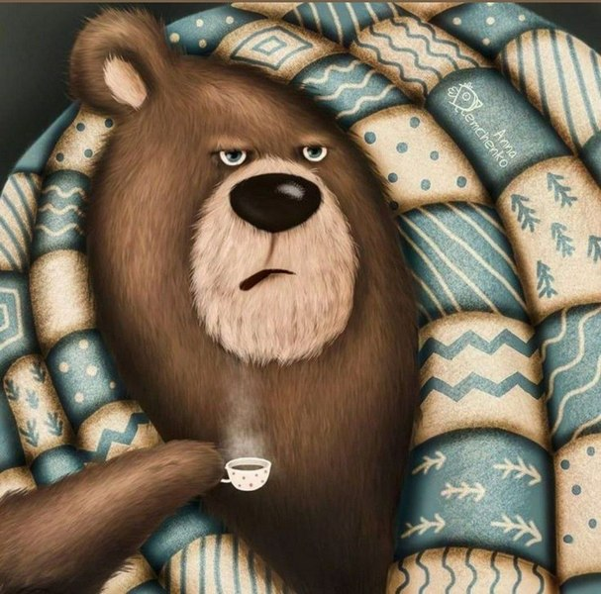



Налаштування на урок «Комікс»
Роздивіться ілюстрації. Яка з них відгукується з вашим серцем? Складіть коротку історію по ній

Slide 3

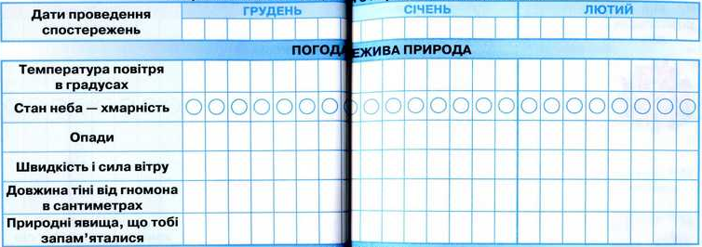
Вправа «Синоптик»
Яка зараз пора року?
Яке число місяця?
Який місяць року?
Який день тижня?
Запиши свої спостереження за неживою природою у календар спостережень
Зошит.
Сторінка
62-63

Slide 4
Закінчіть речення
1. Гірські породи – це …
природні тіла, які вкривають поверхню Землі і залягають у її глибинах.
2. Корисні копалини – це …
гірські породи і мінерали, які люди використовують у господарстві.
3. Родовища – це …
місця, де в глибинах Землі або на її поверхні залягають скупчення корисних копалин

Slide 5
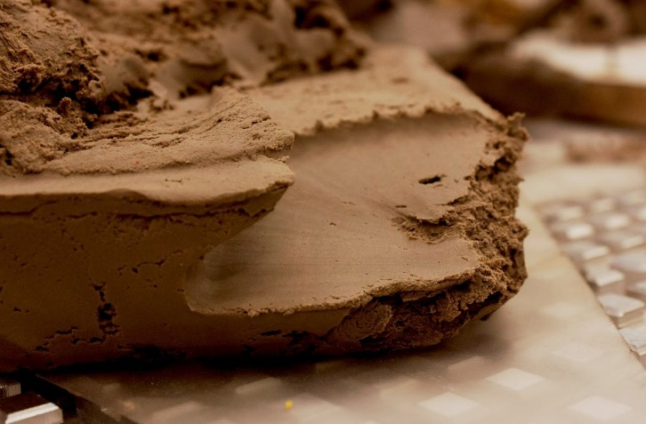
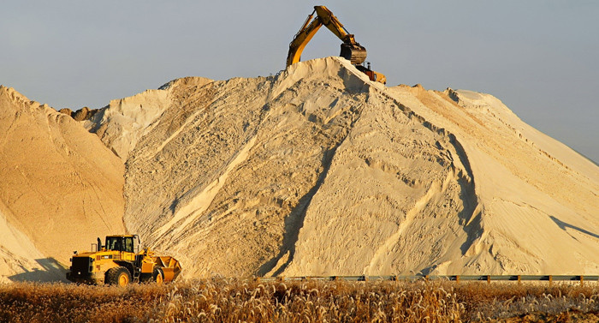
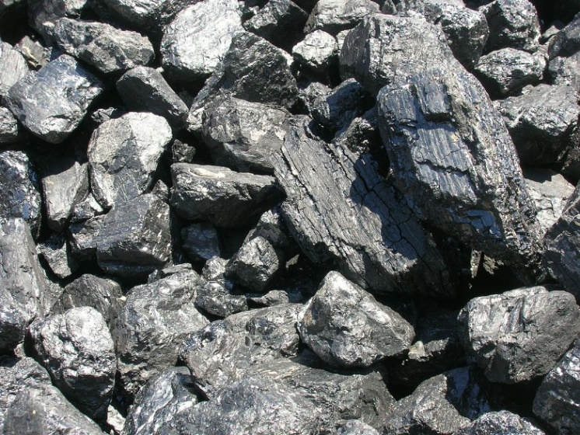
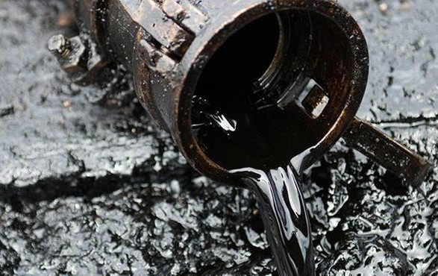
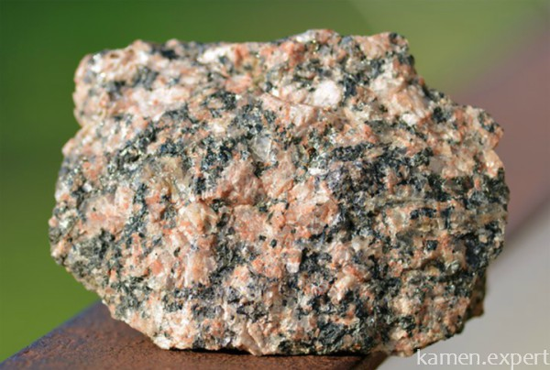
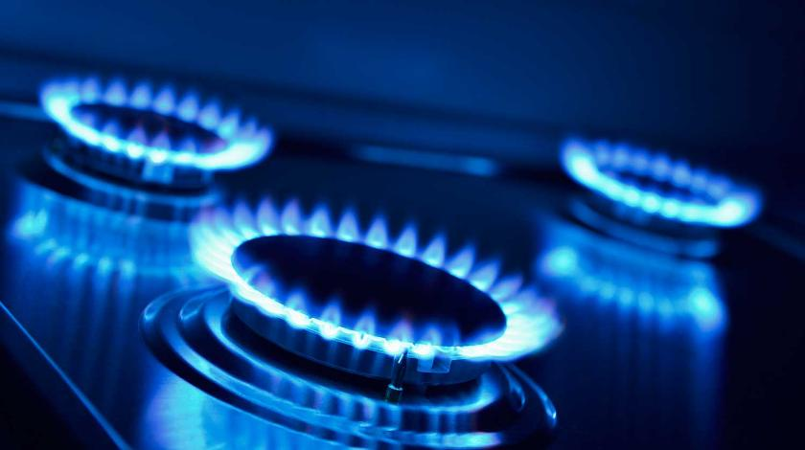
Упізнайте гірські породи

Slide 6

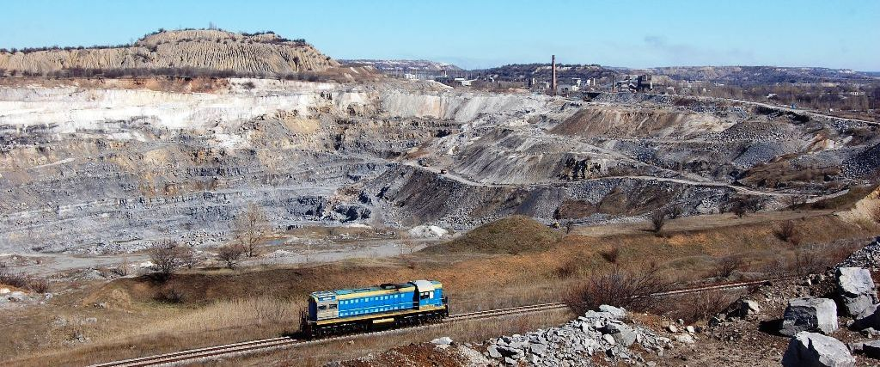
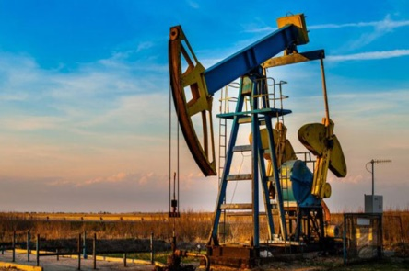
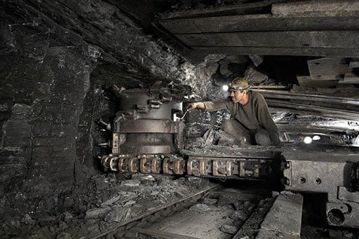
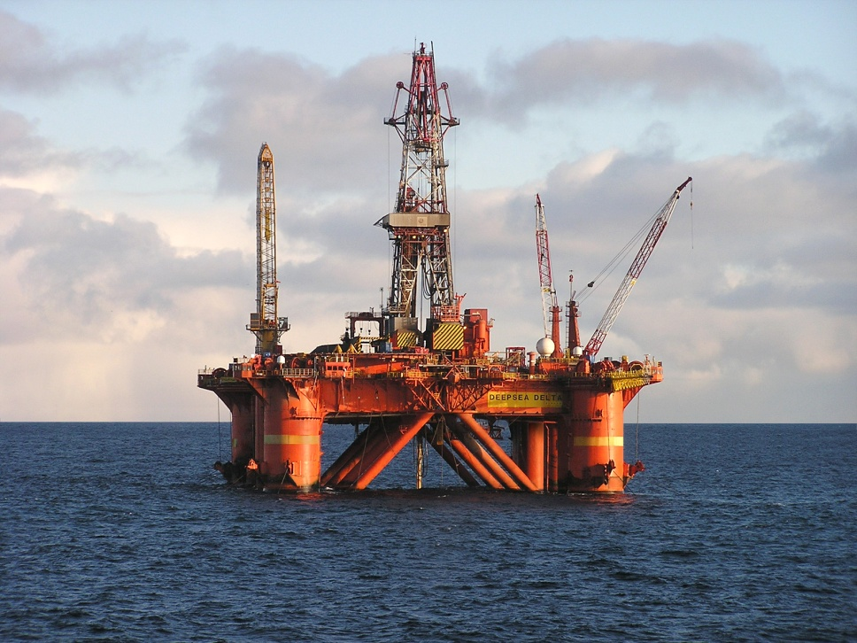
Пригадайте
Які способи видобутку природних копалин?
За якими властивостями розрізняють корисні копалини і мінерали.
Стан, колір, блиск, твердість.
Сьогодні на уроці ви дізнаєтеся, як люди використовують корисні копалини і чому їх потрібно використовувати ощадливо

Slide 7
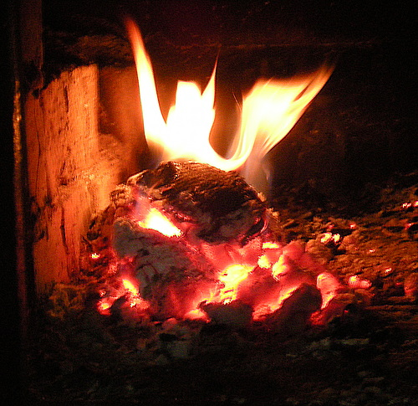
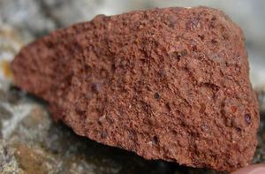
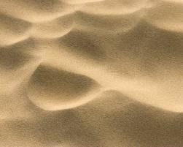
На які групи поділяють корисні копалини?
Паливні (горючі)
Рудні (металічні)
Нерудні (неметалічні)
Кам’яне вугілля
Алюмінієва руда
Пісок

Slide 8
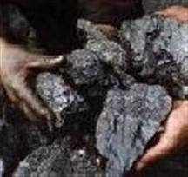
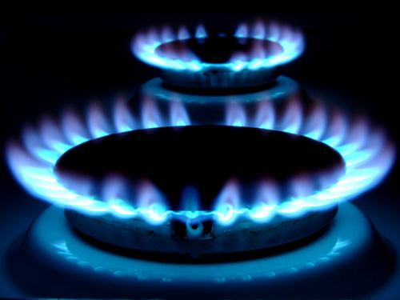
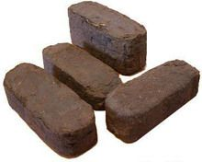
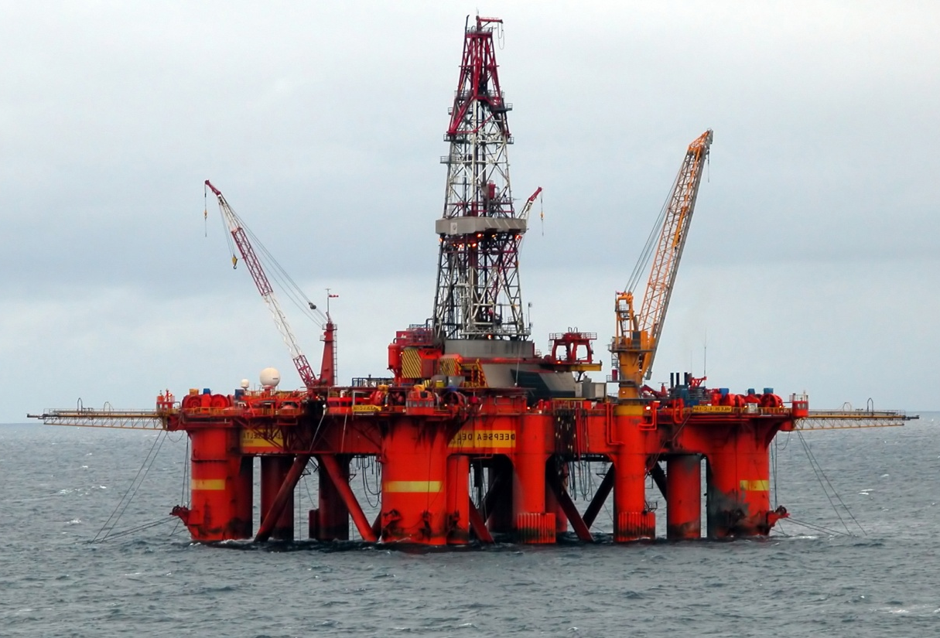
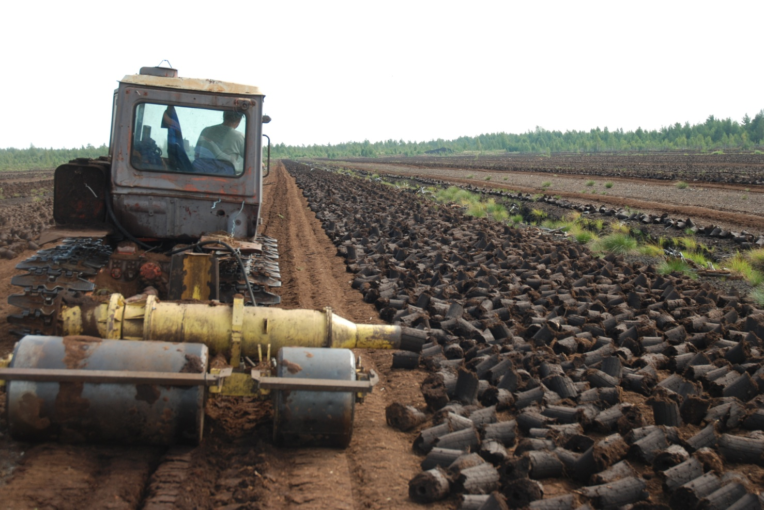
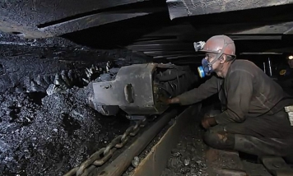
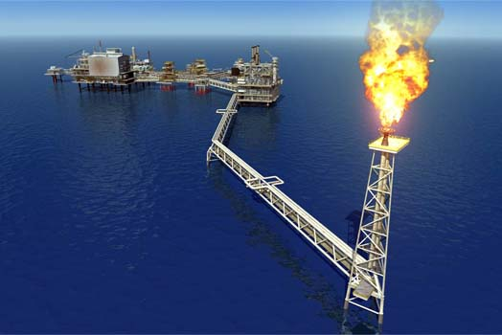
Горючі корисні копалини
Використовують як паливо
Газ
Нафта
Торф
Кам’яне вугілля
Шахти
Бурові установки
Відкритий спосіб

Slide 9
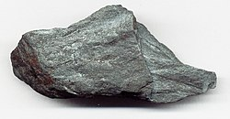
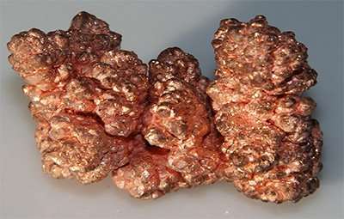
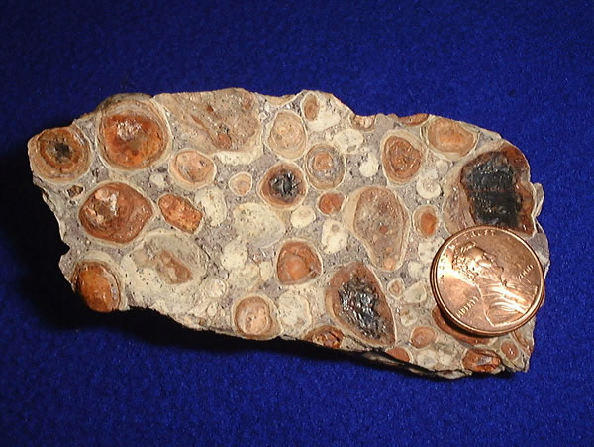
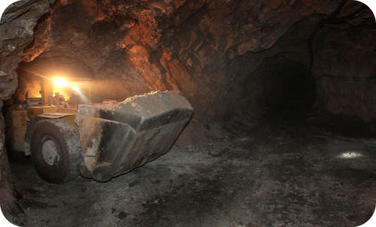
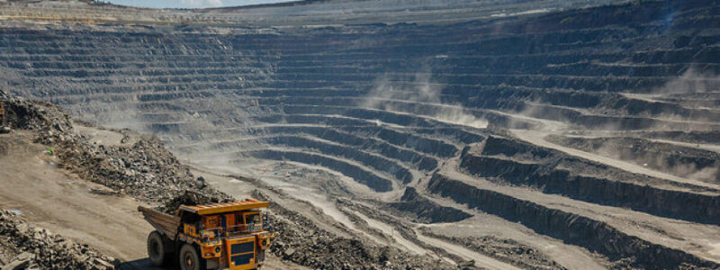
Рудні корисні копалини
Це різні руди, з яких виготовляють метали.
Залізна руда
Мідна руда
Алюмінієва руда
Алюміній
Залізо
Мідь
Кар’єри
Шахти

Slide 10
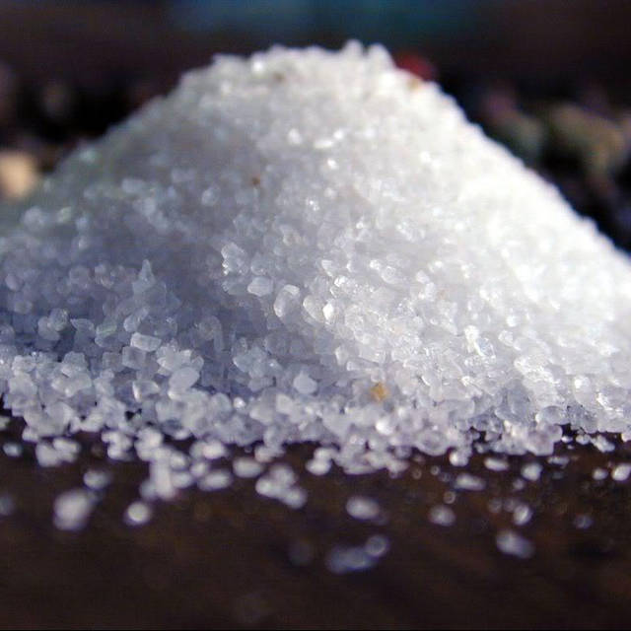
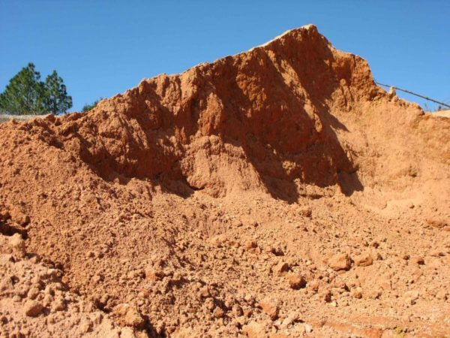
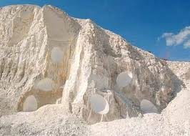
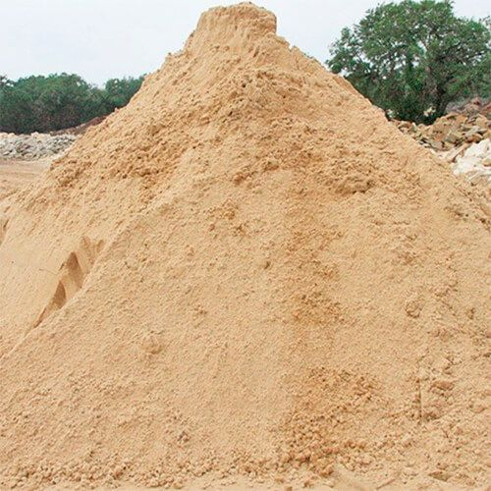
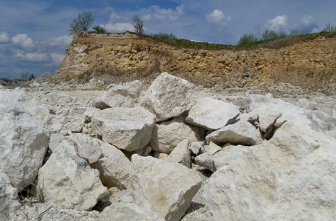
Нерудні корисні копалини
Видобувають і використовують без переробки: кам’яна сіль, глина, пісок, крейда, гіпс, графіт, сірка, граніт, мармур
Крейда
Граніт
Кам’яна сіль
Глина
Пісок
Вапняк

Slide 11
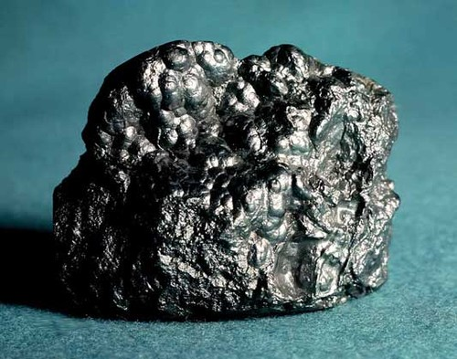
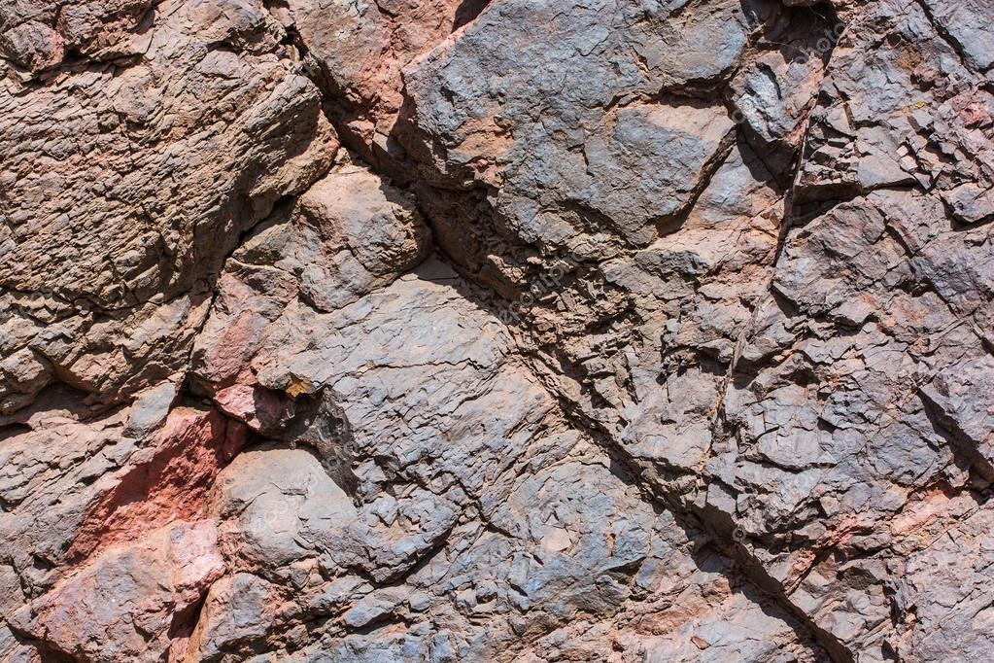
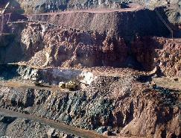
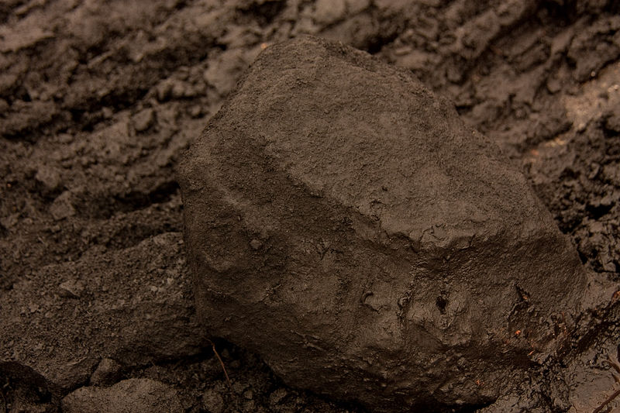
Корисні копалини Запорізької області
Залізна руда
Графіт
Марганцева руда
Буре вугілля

Slide 12
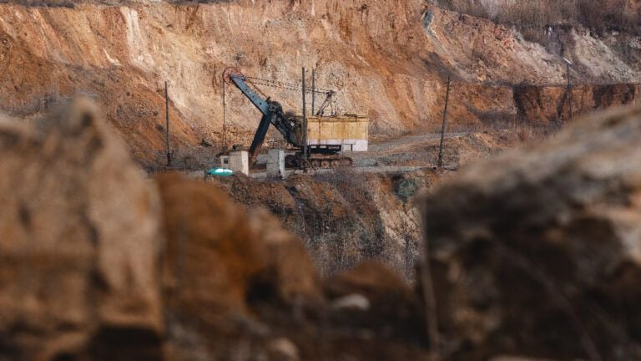
Цікаво знати
У надрах землі є цілі моря, річки нафти, порожнини заповнені газом, підземні палаци, заповнені різними дорогоцінними металами.
Люди з давніх-давен використовують багатства землі в будівництві, медицині, для виготовлення скла, прикрас і навіть у їжу. Але запаси корисних копалин не безмежні, тому їх потрібно берегти.

Slide 13
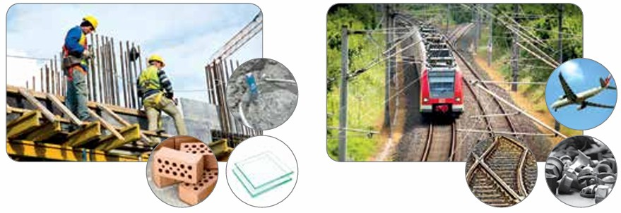
Роздивись колаж і розкажи
Із яких корисних копалин виготовлені ці вироби. До яких груп вони належать?
Для виготовлення цеглин, скла, бетону потрібен пісок
Для виготовлення автомобілів, літаків, поїздів, рейок, гайок потрібні сталь, чавун, алюміній, мідь тощо
Підручник.
Сторінка
63-64

Slide 14
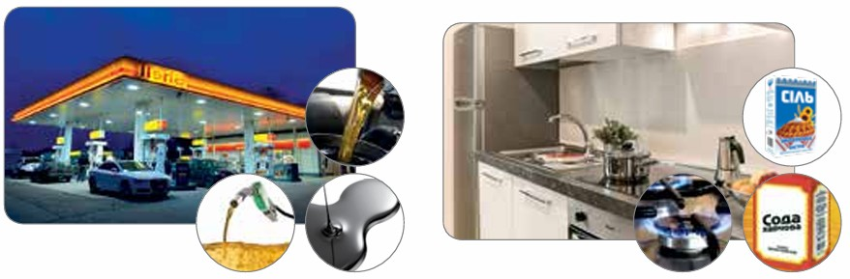
Роздивись колаж і розкажи
Із яких корисних копалин виготовлені ці вироби. До яких груп вони належать?
Для отримання бензину, керосину, мастил потрібна нафта
Для приготування їжі потрібні газ, сіль, сода тощо
Підручник.
Сторінка
63-64

Slide 15
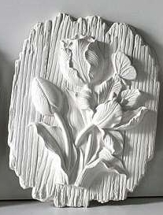
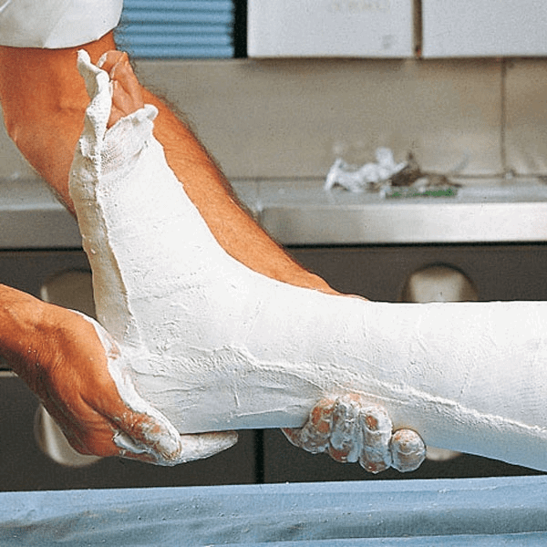
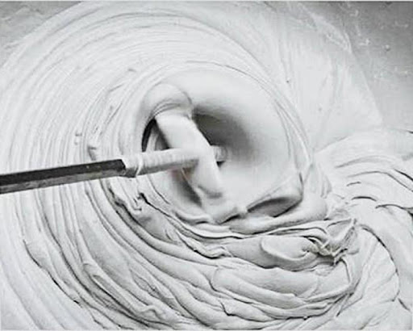
Розглянь світлини і розкажи
Де люди використовують гіпс?

Slide 16
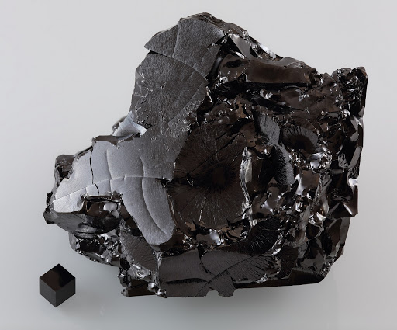

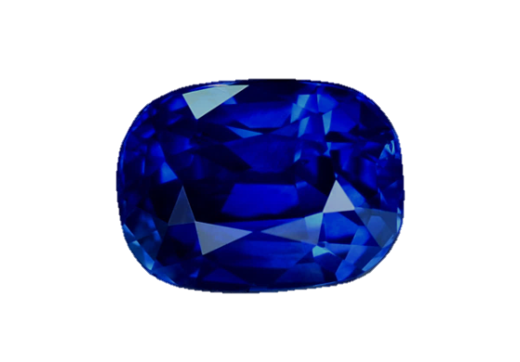
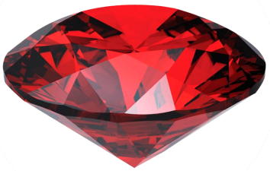
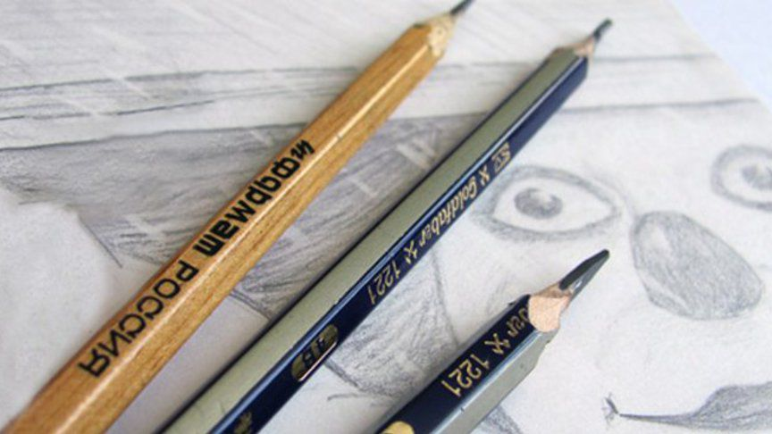
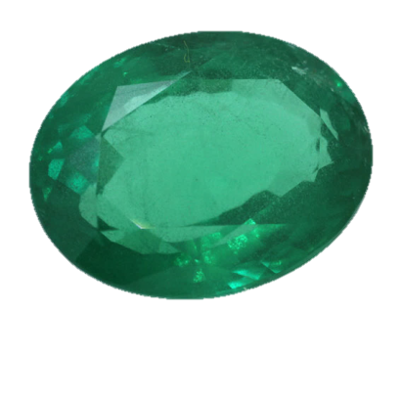
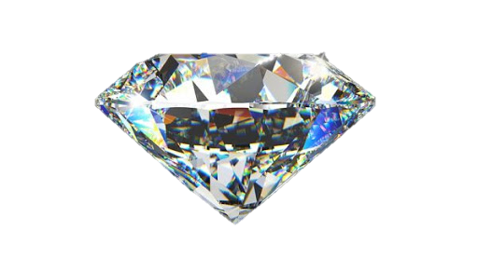
Розглянь світлини і розкажи
Де люди використовують графіт? Коштовне каміння
Для виготовлення прикрас
Сапфір
Рубін
Грифель олівця
Смарагд
Діамант

Slide 17
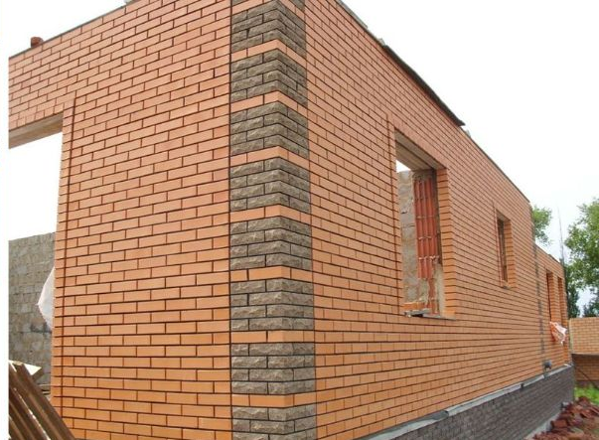
Поміркуй
Які матеріали будуть потрібні,
щоб збудувати будинок?

Slide 18

Перегляд відео

Slide 19
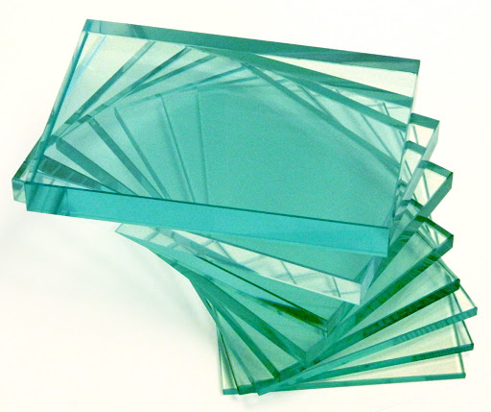


Проведи дослідження
Визнач, із чого виготовляють предмети, якими ти користуєшся в побуті.
Що тобі відомо про гірські породи вашого краю?
Де їх використовують?

Slide 20





Кошик запитань
Які корисні копалини належать до рудних? Наведи приклади виробів із металів.
До якої групи корисних копалин належать кам’яна (кухонна) сіль і сода?
Які корисні копалини належать до паливних? Що з них виробляють?
Підручник.
Сторінка
64

Slide 21

Робота в зошиті
Паливні корисні копалини
Сторінка
49

Slide 22


Робота в зошиті
Рудні й нерудні корисні копалини
Домашнє завдання
Сторінки 63-64 читати і переказувати,
в зошиті завдання до уроку 40.
Залізна, мідна руди.
Граніт, вапняк, гіпс.
Сторінка
49-50

Slide 23













Рефлексія «Загадкові листи»
Вибери лист, який ти хочеш відкрити
(щоби відкрити лист, натисніть на нього)
Сьогодні
на уроці
я навчився/
навчилася…
На уроці
я запам’ятав/
запам’ятала…
Найкраще
мені вдалося…
Урок
завершую з настроєм…
Найбільше
мені сподобалося…
Труднощі виникали…

